Slide 1

basketball match app
20093296 배판근

Slide 2
basketball match app
목 차
배경
소개
시장조사
구성

Slide 3
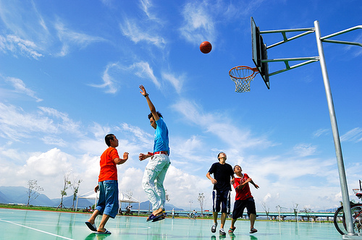
basketball match app
농구를 하고 싶은데 사람이 없다.
매일 같은 사람들 끼리 해서 질린다.
Notes:
농구를 하고 싶은데 사람이 없거나 매일 같은 사람과 농구하는 것이 질려서 다른 사람과 하고 싶은데 사람이

Slide 4
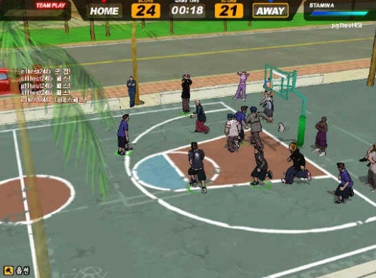
basketball match app
팀원을 모아 팀 구성
가까운 팀과 매칭
Notes:
basketball match app 은 프리스타일 게임에서 아이디어를 얻어
팀을 구성해서 팀원을 넣어 가까운 지역의 팀과 매칭 해주는 어플이다.
팀원이 부족하거나 팀이 없다면 구할 수 있다.

Slide 5
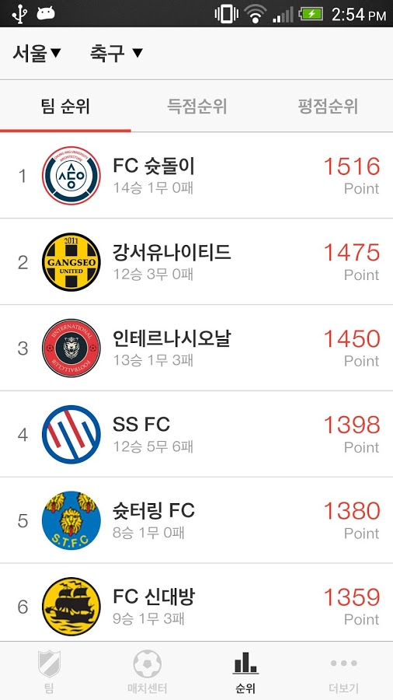
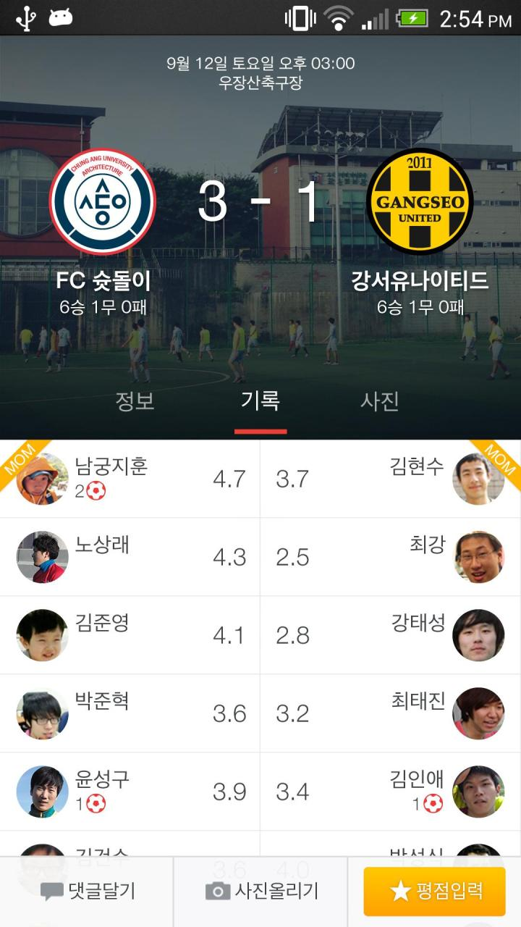
basketball match app
풋 플러
아마추어 축구 매칭 어플

Slide 6
basketball match app
선수
자신의 포지션
신체 정보
지역
자기 소개
별점
시합
지역 찾기
팀
찾기
소개
승패
팀원 관리
선수 찾기
팀 찾기
Notes:
basketball match app 은 팀을 구성해서 팀원을 넣어 가까운 지역의 팀과 매칭 해주는 어플이다.
팀원이 부족하거나 팀이 없다면 구할 수 있다.

Slide 7
감 사 합 니 다
Notes:
basketball match app 은 팀을 구성해서 팀원을 넣어 가까운 지역의 팀과 매칭 해주는 어플이다.
팀원이 부족하거나 팀이 없다면 구할 수 있다.

